Slide 1
Нормоконтроль
Команда №4
ОМСК - 2022

Slide 2
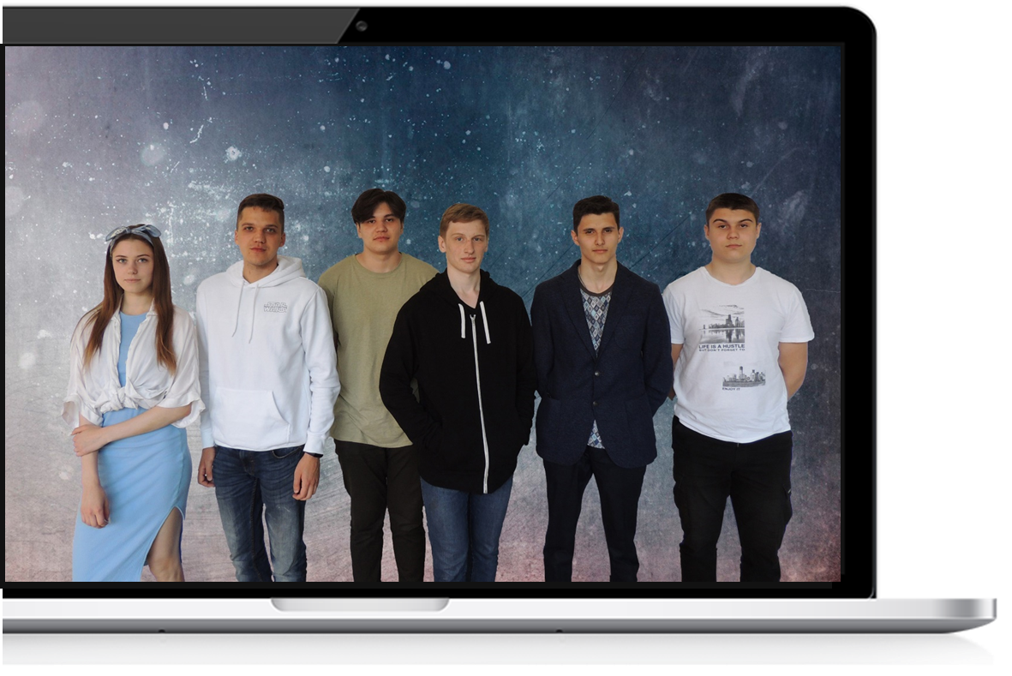





Наша команда
Зюзько Владислав
Пуховец Александр
Чернов Александр
Альховский Константин
Королевских Владимир
DOCX Academy

Slide 3
Проблема
Отсутствие образовательного инструмента, позволяющего студентам получить базовые знания по оформлению отчетных работ

Slide 4



Пути решения
Сайт
Приложение

Slide 5


Наше решение – DOCX Academy

Slide 6





Инструменты реализации

Slide 7

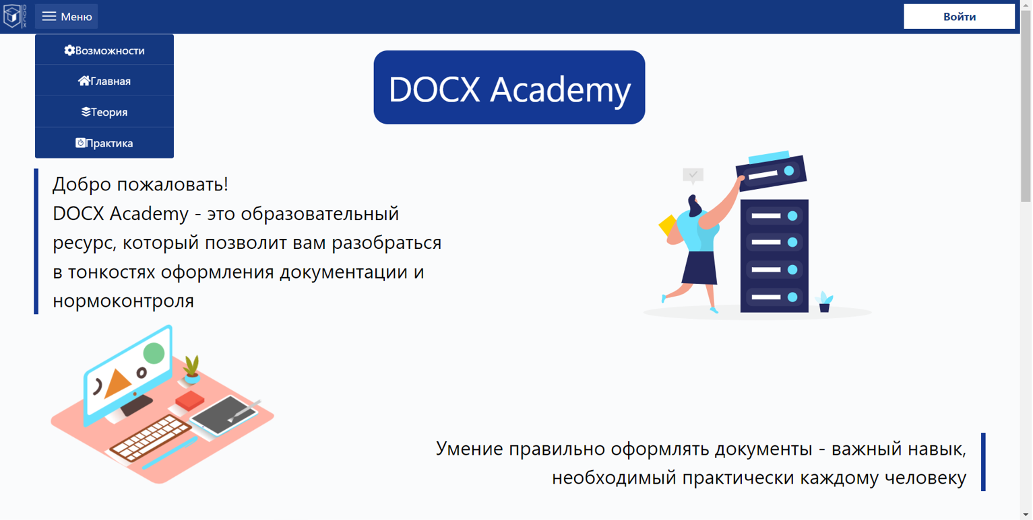

Slide 8
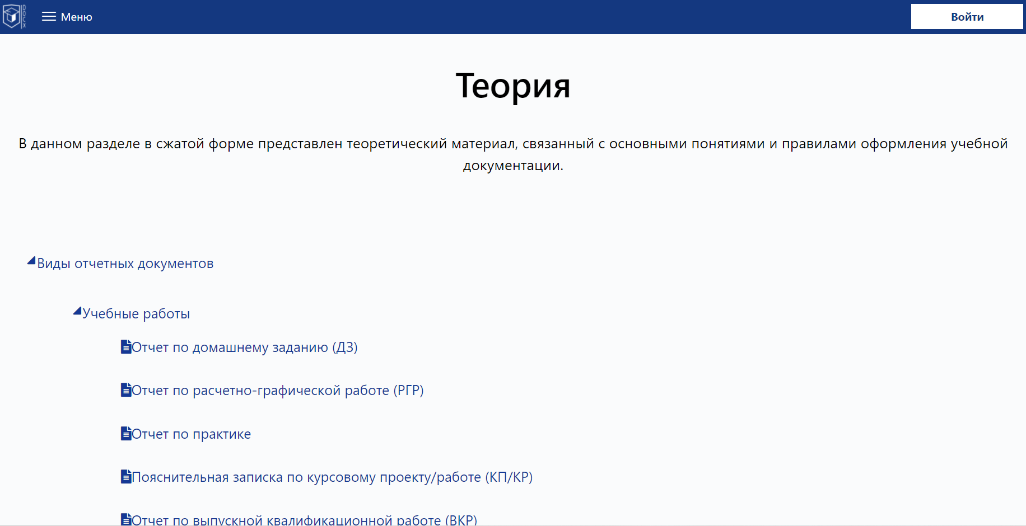

Slide 9
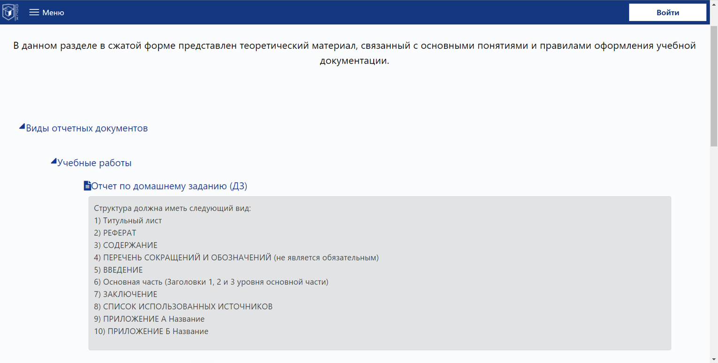

Slide 10
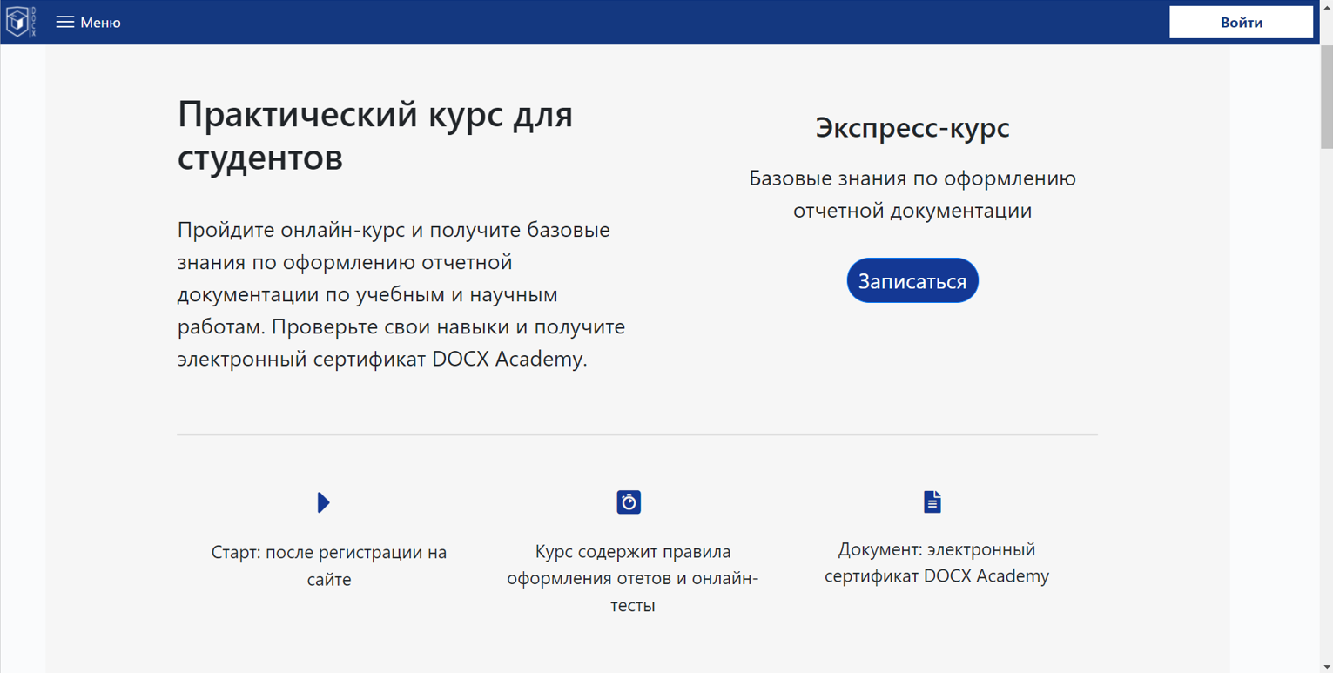

Slide 11
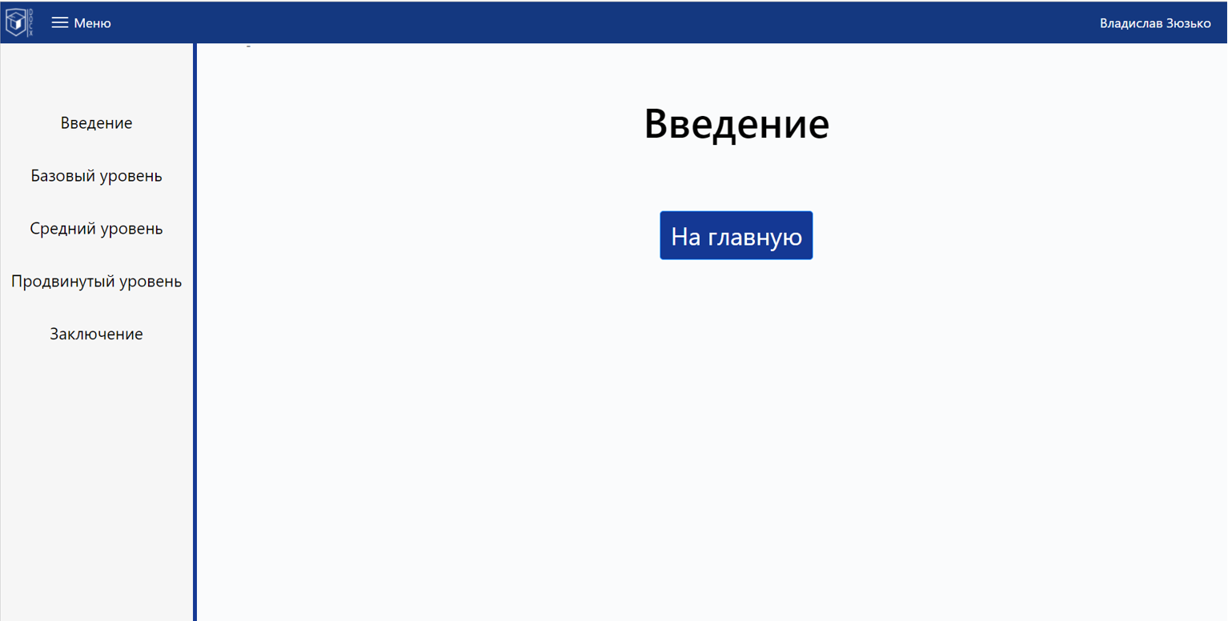

Slide 12
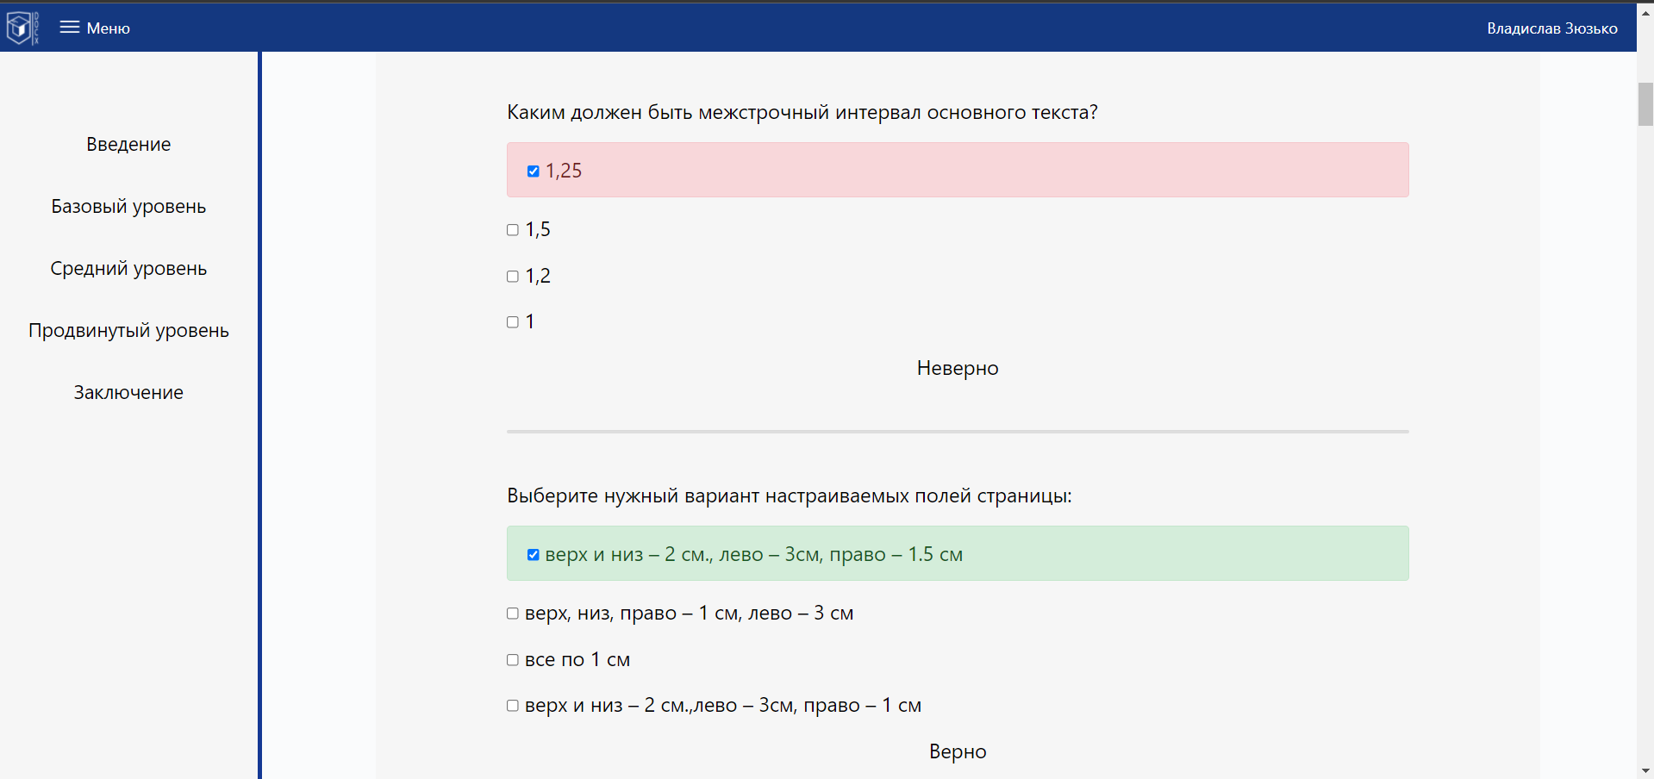

Slide 13
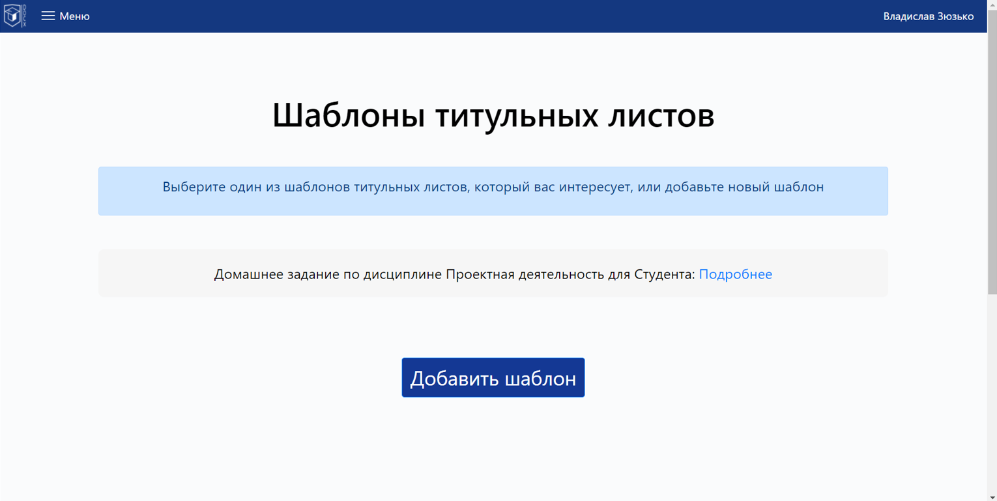

Slide 14
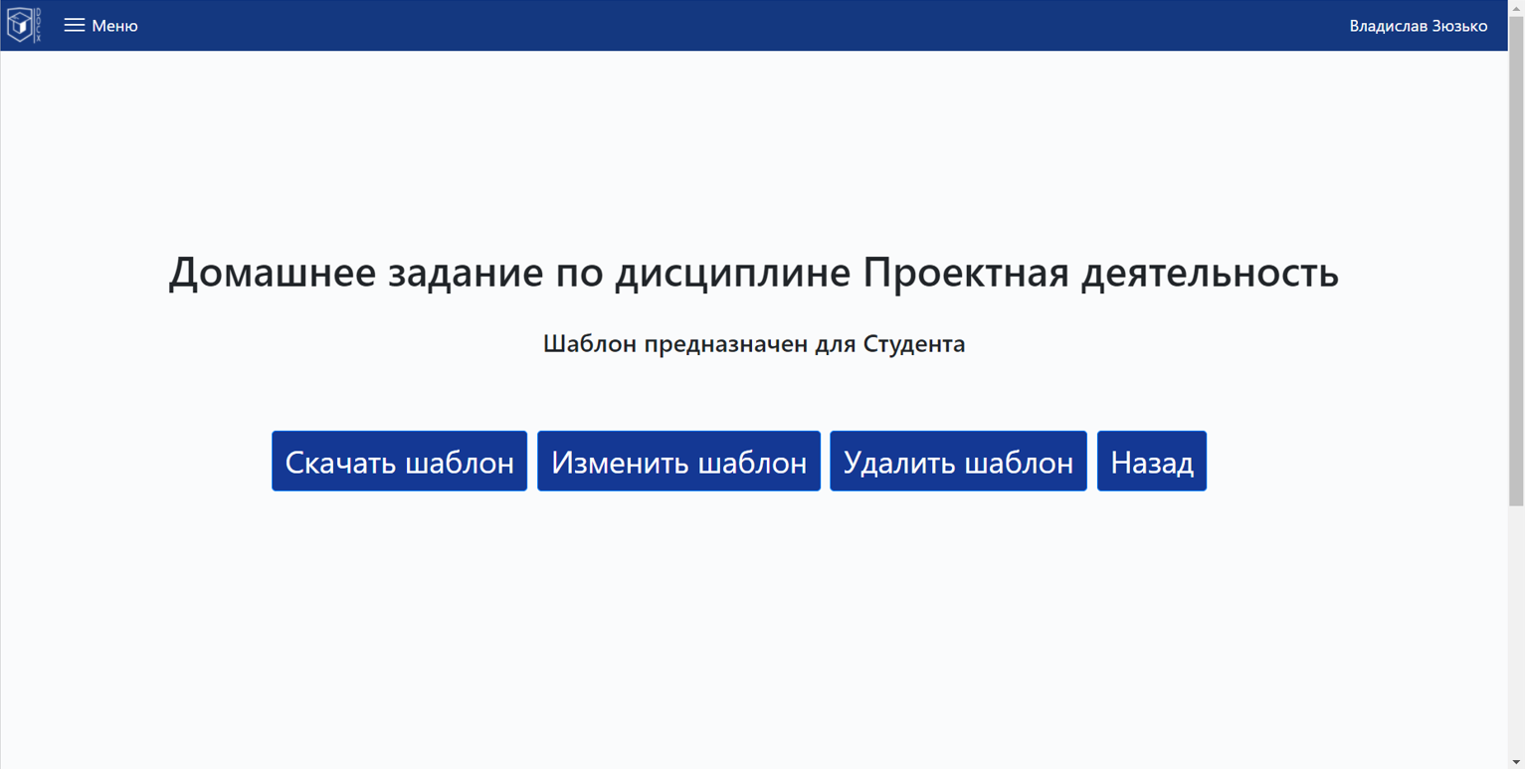

Slide 15
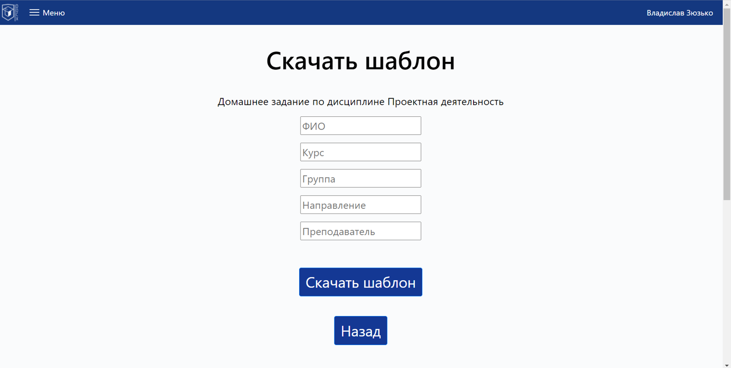

Slide 16








Заключение
DOCX Academy

Slide 17

Планы на будущее
Дополнение теоретической базы
Дополнение практической базы
Адаптивная верстка сайта
Организация рабочего пространства
для преподавателей
Создание мобильного приложения

Slide 18
Спасибо за внимание
Мы готовы ответить на ваши вопросы

